Slide 1
Федеральное государственное бюджетное образовательное учреждение высшего образования «Красноярский государственный медицинский университет имени профессора В.Ф. Войно-Ясенецкого» Министерства здравоохранения и социального развития Российской Федерации
Компьютерная лекция № 3
Тема: Основы вирусологии.
Дисциплина «Основы микробиологии и иммунологии» Специальность: «Фармация»
Выполнил преподаватель дисциплины
«Основы микробиологии и иммунологии»
Донгузова Елена Евгеньевна
Красноярск 2022 г.

Slide 2
План лекции:
1. Общая характеристика вирусов.
2. Вирусные заболевания.

Slide 3
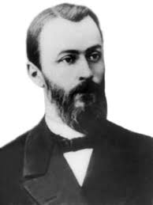
1. Общая характеристика вирусов.
Вирусы – это неклеточная форма существование живой материи. Они очень малы.
Все вирусы подразделяются на поражающие:
Человека;
Животных;
Насекомых;
Бактерии;
Растения.
Д. И. Ивановский

Slide 4
Строение вирусов:
Геном вирусов образуют нуклеиновые кислоты
Капсид
Просто устроенные вирусы имеют только нуклеокапсид, т.е. комплекс генома с капсидом и называются «голыми».
У других вирусов поверх капсида есть дополнительная мембраноподобная оболочка, приобретаемая вирусом в момент выхода из клетки хозяина - суперкапсид.

Slide 6
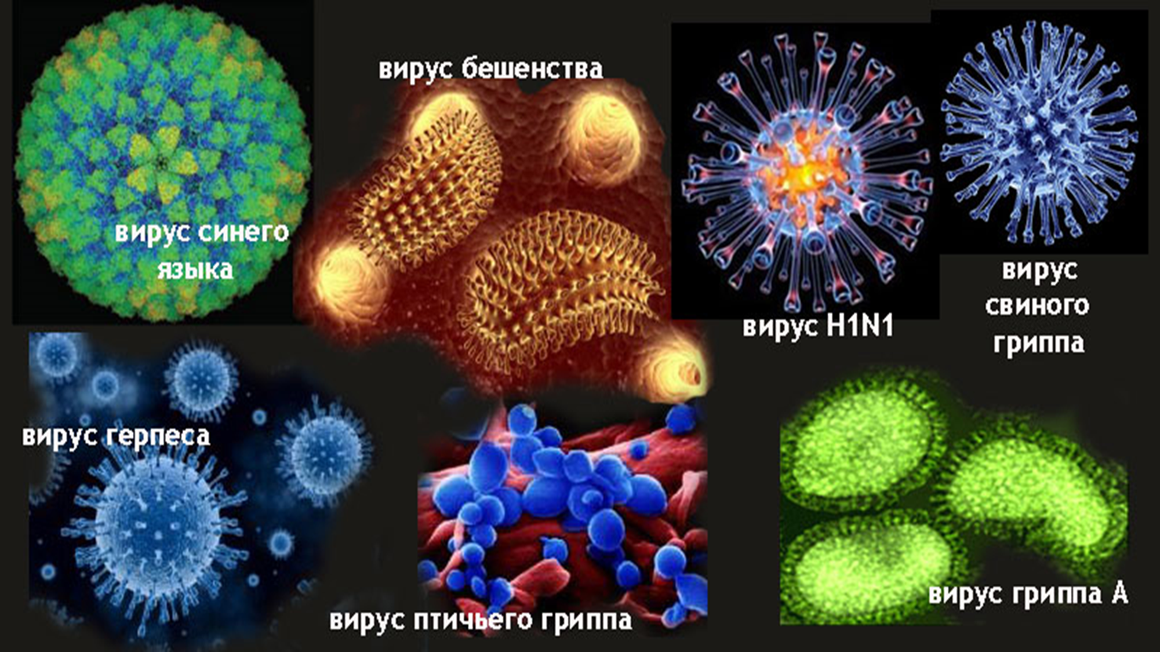

Slide 7
Нуклеиновая кислота вируса:
является носителем наследственных свойств,
Капсид и внешняя оболочка несут:
защитные функции, как бы оберегая нуклеиновую кислоту.
Кроме того, они способствуют проникновению вируса в клетку.
Размеры вирусов.
Измеряются вирусы в на номерах.
Величина их колеблется в широком диапазоне от 15–20 до 350–400 нм.

Slide 8
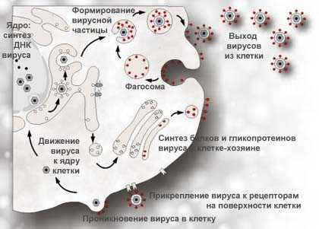
Внедрение вируса в клетку, взаимодействие его с клеткой хозяина и репродукция (размножение) слагаются из ряда последовательных стадий.
Стадия 1. Начинается с процесса адсорбции за счет рецепторов вириона и клетки.
У сложных вирионов рецепторы располагаются на поверхности оболочки в виде шиповидных выростов (вирус гриппа), у простых – на поверхности капсида.

Slide 9
Стадия 2. Проникновение вируса в клетку хозяина:
фаги протыкают оболочку своим отростком и впрыскивают нуклеиновую кислоту в клетку хозяина.
2. попадают в клетку путем втягивания вирусной частицы с помощью вакуоли, т.е. на месте внедрения в оболочек клетки образуется углубление, затем края ее смыкаются и вирус оказывается в клетке.
Такое втягивание называется виропексис.

Slide 10
Стадия 3. «Раздевание вируса» (дезинтеграция).
Для своего воспроизведения вирусная нуклеиновая кислота освобождается от защищающих ее белковых покровов (оболочки и капсида).
Процесс раздевания может начаться во время адсорбции, а может произойти тогда, когда вирус находится уже внутри клетки.

Slide 11
Стадия 4. репликация (воспроизведение):
нуклеиновых кислот и синтез вирусных белков.
Эта стадия происходит при участии ДНК или РНК клетки хозяина.

Slide 12
Стадия 5. Сборка вириона.
самосборка белковых частиц вокруг вирусной нуклеиновой кислоты.
Синтез белка может начаться непосредственно после синтеза вирусной нуклеиновой кислоты либо после интервала в несколько минут или несколько часов.
У одних вирусов самосборка происходит в цитоплазме.
У других в ядре клетки хозяина.
Образование внешней оболочки (пеплоса) всегда происходит в цитоплазме.

Slide 13
Стадия 6. Выход вириона из клетки хозяина происходит путем просачивания вируса через оболочку клетки либо через отверстие, образовавшееся в клетке хозяина (в этом случае клетка хозяина погибает).

Slide 14
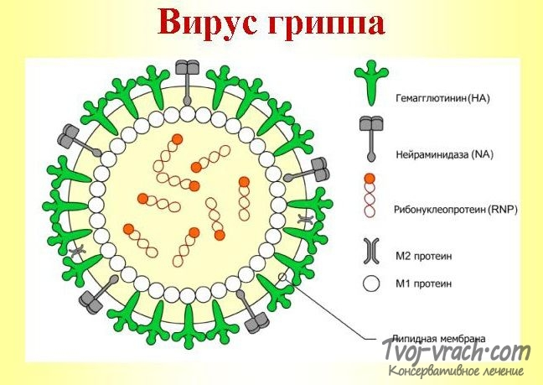
2. Вирус Гриппа
Грипп — распространенное острое инфекционное заболевание дыхательных путей, имеющее эпидемический характер и поражающее большие массы людей.

Slide 15
Возбудители гриппа относятся к семейству Orthomyxo viridae (от лат. Myxomatosus – слизистый).
Они обладают выраженным тропизмом к слизистым оболочкам верхних дыхательных путей.

Slide 16
Морфологическая структура.
Структура вирионов гриппа сложна.
В ее составе имеются:
однонитчатая РНК,
нуклеокапсид спиральной формы
защитная липидоуглеродопротеиновая оболочка.
Оболочка имеет выступы (шипы) – пепломеры.

Slide 17
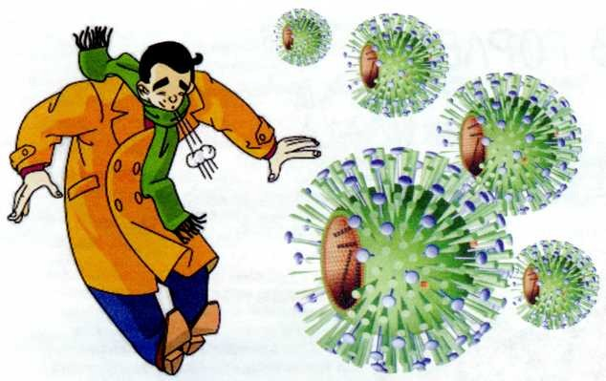
Устойчивость к факторам окружающей среды.
Температура 65˚С губит вирусы гриппа через 5–10 мин.
При 50˚С он утрачивает свои инфекционные свойства через несколько минут.
При комнатной температуре вирус инактивируется через несколько часов.
В кислой, щелочной среде, под влиянием эфира и дезинфицирующих растворов он погибает очень быстро.
Вирус очень чувствителен к действию УФ-лучей и ультразвуку.

Slide 18
Источники инфекции.
Больной человек.
Пути передачи.
Воздушно-капельный (при разговоре, кашле, чиханье).

Slide 19
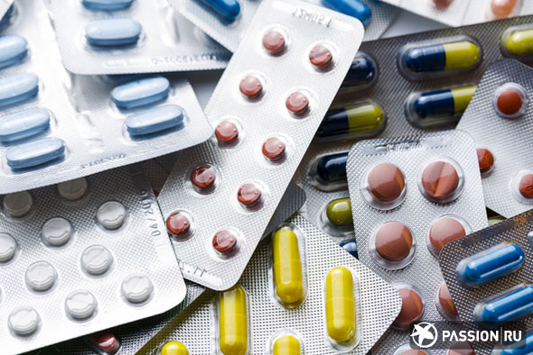
Иммунитет.
Защита организма обусловливается интерфероном и другими ингибиторами, находящимися в сыворотке крови человека.
Обычно иммунитет носит:
типо- и штаммоспецифический характер.
Смена подтипов вирусов А исключает надежную защиту организма от этой инфекции, так как перекрестного иммунитета нет, а прогнозировать направление изменчивости пока не удается.

Slide 20
Профилактика.
Изоляция больного,
Проветривание помещений,
Влажная уборка.
Важно также предупреждение охлаждения, которое снижает выработку такого защитного фактора как интерферон.
Специфическая профилактика.
В России используют живую вакцину, содержащую ослабленные вирусы типа А и В.
Для индивидуальной защиты пользуются:
интерферон;
оксалиновую мазь (смазывают слизистую носа).
Лечение.
При гриппе, вызванном вирусом А, нашел применение:
ремантадин.
Для предупреждения вторичных инфекций используют различные антибактериальные препараты.

Slide 23
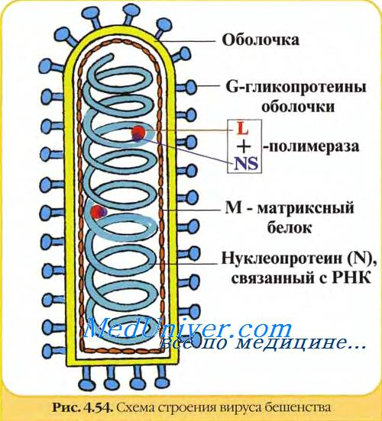
3. Возбудитель бешенства
Возбудитель бешенства относится к семейству
Rhabdoviridae (рабдовирусы).

Slide 24
Морфологическая структура.
Возбудитель бешенства имеет:
Палочковидную (пулевидную) форму,
Один конец которой плоский, другой – вытянутый.
Размер 80–180 нм.
В цитоплазме пораженных вирусом клеток образуются специфические включения - тельцами Бабеша-Негри, они располагаются в цитоплазме нервных клеток головного мозга.
Обнаружение телец Бабеша-Негри имеет диагностическое значение.

Slide 25
Восприимчивость животных.
Бешенством болеют многие животные, домашние и дикие, даже птицы.
Однако чаще заболевают собаки, волки, лисицы, летучие мыши.
Источники инфекции.
Больные животные
Пути передачи.
прямым контактным путем от больных животных (укусы),
либо при попадании слюны больного животного на поврежденные поверхности кожи или слизистых оболочек.

Slide 26
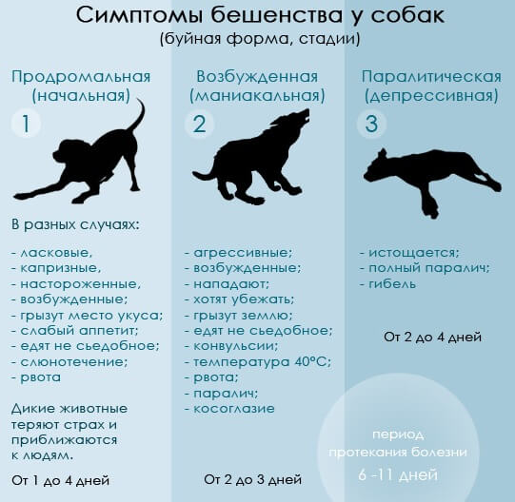

Slide 27
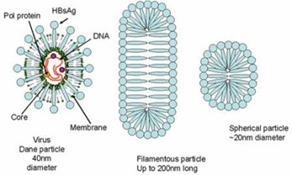
4. Вирус гепатита В
Гепатит В (ВГВ) –
общая инфекционная болезнь человека вирусной этиологии
с парентеральным механизмом передачи возбудителя,
характеризующаяся преимущественным поражением печени.

Slide 28
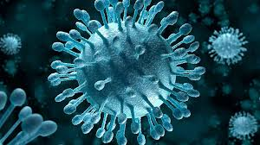
Этиология.
ВГВ относится к:
Сложноорганизованным вирусам
Сферической формы,
Диаметр 42 нм (частица Дейна).
Геном представлен самой маленькой двухнитчатых ДНК с 25% дефектом в одной из цепей.
Имеет собственную вирионную ДНК-полимеразу, достраивающую дефектную нить генома.

Slide 29
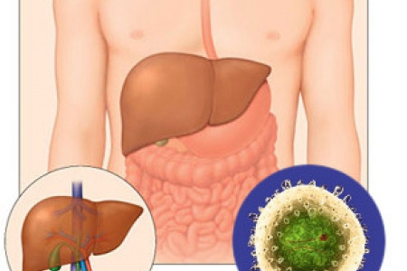
Источник возбудителя инфекции.
Человек – единственный источник ВГВ.
Источниками возбудителя инфекции могут быть больные:
острым и хроническим ГВ,
острые и хронические носители.
Инкубационный период обычно колеблется от 45 до180 дней, составляя в среднем 60–90 дней.

Slide 30
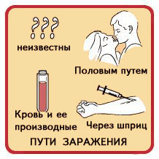
Механизм передачи возбудителя инфекции.

Slide 31
Профилактика и мероприятия по борьбе с гепатитом В.
Вакцинация новорожденных.

Slide 32
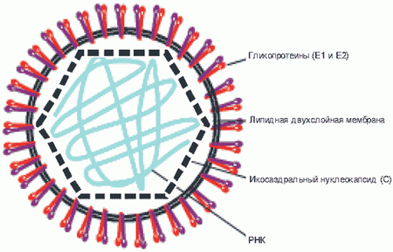
5. Вирус Краснуха
Краснуха («немецкая корь», «3-дневная корь») — доброкачественная болезнь, сопровождающаяся лихорадкой и высыпаниями на коже.
У беременных женщин она может привести к развитию тяжелой хронической патологии и уродств плода.

Slide 33
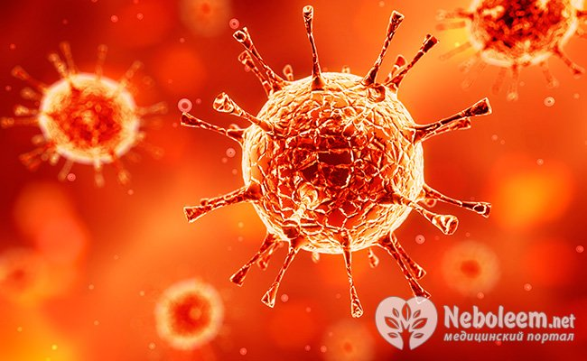
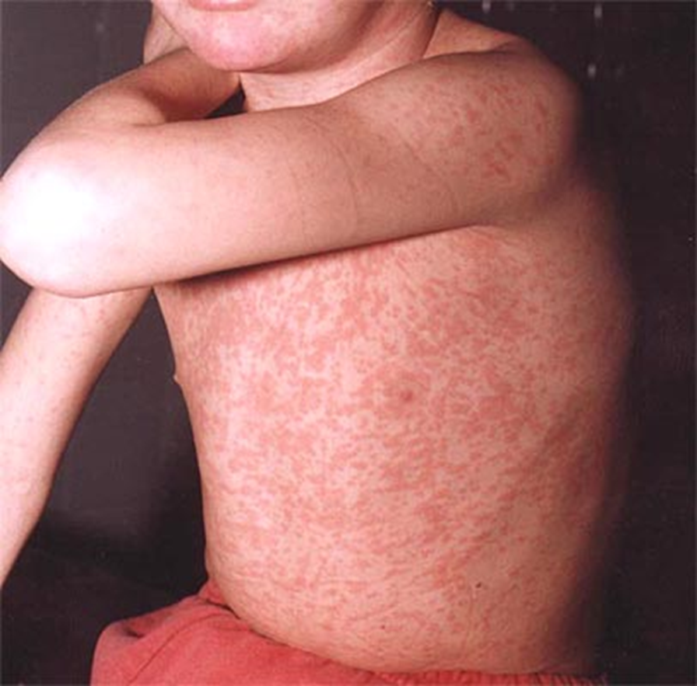
Этиология.
Геном вируса краснухи представлен:
Однонитчатой РНК;
Сферическуй формы с диаметром 60—70 нм.
Вирус относится к семейству тогавирусов.

Slide 34
Профилактика.
У взрослых и детей краснуха обычно протекает легко и редко приводит к осложнениям.
Однако в связи с тем что врожденная краснуха вызывает тяжелые поражения плода, вакцинации подлежат женщины детородного возраста, не болевшие краснухой.

Slide 35
Вопросы для закрепления.
Что называется вирусом
2. Какое строение имеют вирусы
3. Как происходит проникновение вируса в клетку
4. Дайте классификацию вирусам
5. Чем опасен вирус Краснухи при беременности.

